Slide 1
ИНФОРМАЦИОННАЯ БЕЗОПАСНОСТЬ

Slide 2
Основные направления информационной безопасности:
ОРГАНИЗАЦИОННЫЕ
МЕРЫ
АНТИВИРУСНЫЕ ПРОГРАММЫ
ЗАЩИТА ОТ НЕЖЕЛАТЕЛЬНОЙ КОРРЕСПОНДЕНЦИИ
ПЕРСОНАЛЬНЫЕ СЕТЕВЫЕ ФИЛЬТРЫ

Slide 3
ОРГАНИЗАЦИОННЫЕ МЕРЫ
Резервное копирование ценной информации;
Использование антивирусных программ;
Регулярное обновление антивирусных баз.

Slide 4
Виды антивирусных программ
ПРОГРАММЫ
ДЕТЕКТОРЫ
ПРОГРАММЫ
ДОКТОРА
ПРОГРАММЫ
РЕВИЗОРЫ
ПРОГРАММЫ
ФИЛЬТРЫ
ВАКЦИНЫ

Slide 5
ВИРУСЫ ДЕЛЯТСЯ:
В зависимости от среды обитания;
2. По способу заражения;
3. По степени воздействия;
4. По особенностям алгоритма.

Slide 6
В зависимости от среды обитания
СЕТЕВЫЕ
ФАЙЛОВЫЕ
ЗАГРУЗОЧНЫЕ
ФАЙЛОВО ЗАГРУЗОЧНЫЕ

Slide 7
ПО СПОСОБУ ЗАРАЖЕНИЯ
РЕЗИДЕНТНЫЕ
НЕРЕЗИДЕНТНЫЕ

Slide 8
ПО СТЕПЕНИ ВОЗДЕЙСТВИЯ
НЕОПАСНЫЕ
ОПАСНЫЕ
ОЧЕНЬ ОПАСНЫЕ

Slide 9
По особенностям алгоритма
ПРОСТЕЙШИЕ ПАРАЗИТЫ
ВИРУСЫ РЕПЛИКАТОРЫ
ВИРУСЫ НЕВИДИМКИ
ВИРУСЫ МУТАНТЫ
ТРОЯНСКИЕ ПРОГРАММЫ

Slide 10
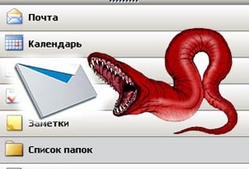
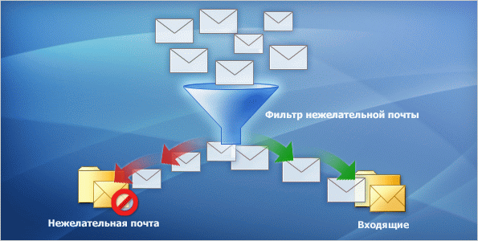
НЕЖЕЛАТЕЛЬНАЯ КОРРЕСПОНДЕНЦИЯ

Slide 11
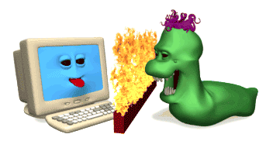
ПЕРСОНАЛЬНЫЕ СЕТЕВЫЕ ФИЛЬТРЫ

Slide 12
Спасибо за внимание!
Материалы взяты с сайта:
http://images.yandex.ru/
учитель информатики:
Кашин Сергей Иванович

